Slide 1
南京中电熊猫晶体科技公司 招聘简章

Slide 2
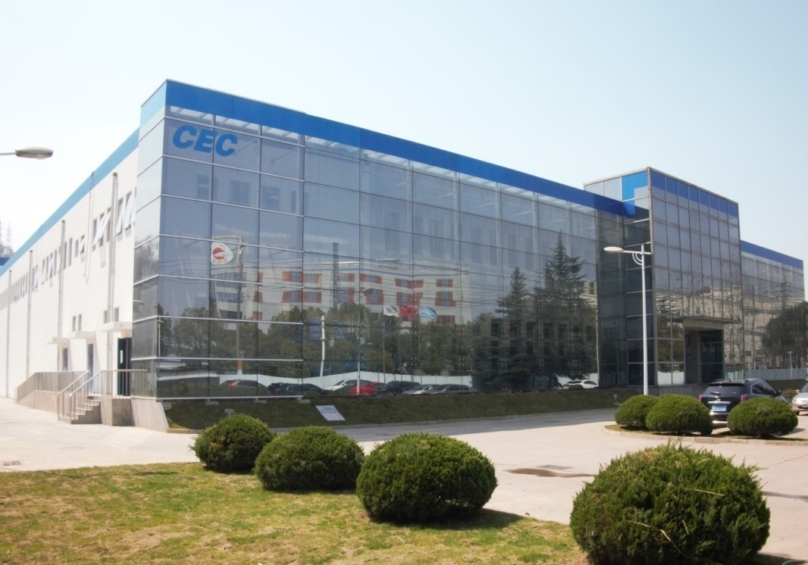
企业介绍
南京中电熊猫晶体科技有限公司是中电熊猫信息产业集团旗下晶体元器件制造的核心和重点发展的企业，注册资本2.2亿元，现有员工1000余人，总部位于南京市栖霞区经济技术开发区。
公司有深圳晶体和廊坊晶体2家分公司，在南京晶体总部就业以后，有机会被推荐到深圳和廊坊分公司工作。

Slide 3
企业介绍
主要客户
汽车电子
通讯
冠捷科技
消费类电子
工业
全球 EMS

Slide 4
薪酬福利
用餐
公司免费为员工提供工作餐，为住宿员工免费提供一日三餐，包括周末和法定节假日。
住宿
提供优良的住宿条件，冷暖空调、洗衣机、浴室、无线网络等。
薪酬福利及休息时间
综合工资4000-7000/月，上不封顶。
12小时倒班制，每工作2天即可休息1天，全月共计可休息10-13天。
另发放节日福利、生日礼金等，每年免费体检一次。

Slide 5
后备人才管理
实习期满，取得毕业证后，转为正式员工，缴纳五险一金，享受后备人才补贴。
A．硕士：2000元/月
B．一本、二本：1500元/月
C．三本、大专：1000元/月
享受南京市租房600元/月政府补贴。
取得
毕业证
六个月
享受5天返校带薪假期
三个月
享受学费补贴。实习每满3个月补贴1个学期学费，直至补贴满6个学期。
两个月
报销来宁车票费用

Slide 6
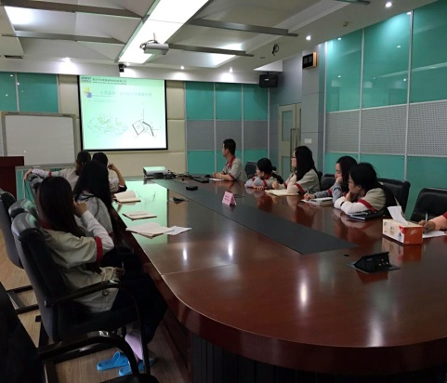
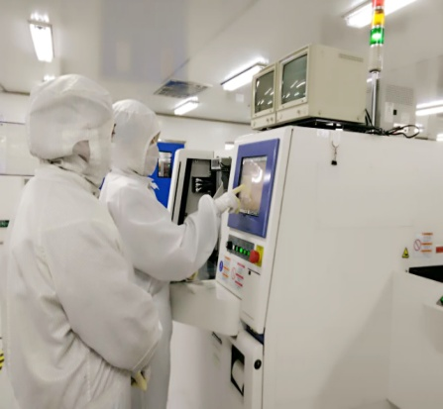
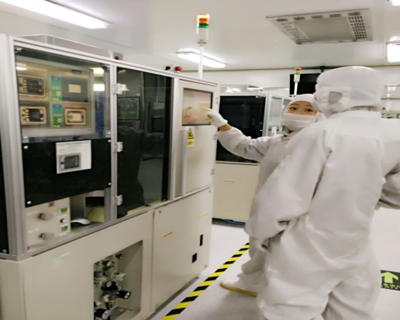
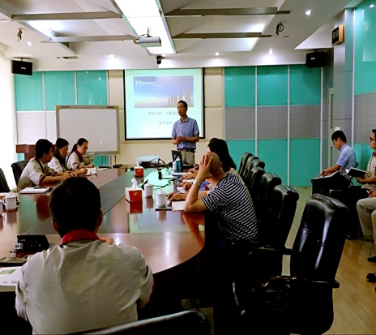
1个月
企业文化
3个月
通用技能
6个月
专业知识
12个月
员工培训
首席技能人才给新员工一对一进行培训、实际操作，直接上级负责跟进，实时指导。
技能强化

Slide 7
岗位需求
需求 部门 | 岗位名称 | 任职要求 | 需求人数 | 发展通道 | 综合 月薪
生产部门 | 生产技术员 | 大专以上学历；电子、通信、自动化等相关专业 | 10 | 后备人才—生产管理 | 4000-7000
 | 生产测试员 | 大专以上学历；电子、通信、自动化、管理类等相关专业 | 10 | 后备人才—生产管理 | 4000-7000
 | 设备维保 | 大专以上学历，男，机电、电气、自动化相关专业 | 2 | 维修员—工程师—主管 | 4500-6000
储备岗位

Slide 8
储备岗位职业发展
企业面试合格
双方意向一致
三方协议
储备期
部门面试
部门
试岗期
转正
部门试岗期合格转正
储备过程
实习期
综合薪资4000-7000左右
部门试用期
综合薪资根据岗位而定
人事安排储备人员与用人部门面试
面试合格进入试岗期
面试不合格回到储备期

Slide 9
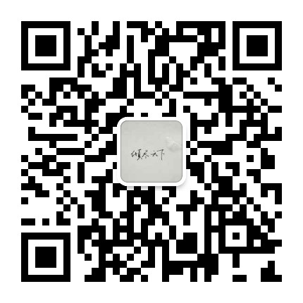
欢迎加入熊猫晶体
我们有你更精彩
联系邮箱：nj_hr@cecxtal.com
联系电话：025-85238336/15251815212
联系地址：南京经济开发区新港大道56号

